Slide 1
TINH BỘT VÀ CELLULOSE

Slide 2
NỘI DUNG BÀI HỌC
01
02
TRẠNG THÁI TỰ NHIÊN
CẤU TẠO PHÂN TỬ
TÍNH CHẤT VẬT LÍ
04
05
TÍNH CHẤT HÓA HỌC
ỨNG DỤNG
03

Slide 3
I.Trạng thái tự nhiên

Slide 4
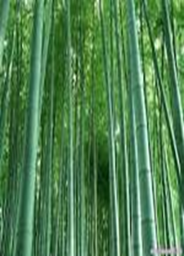
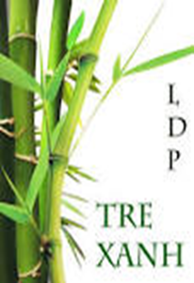
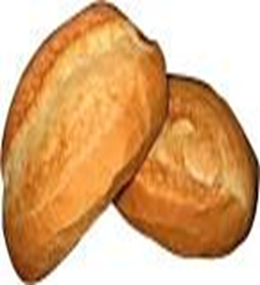
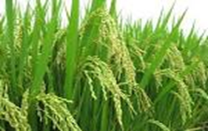
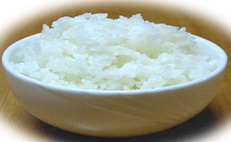
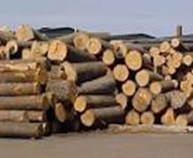
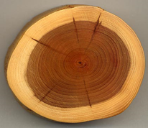
I.TRẠNG THÁI TỰ NHIÊN
TINH BỘT VÀ CELLULOSE CÓ Ở ĐÂU?
TINH BỘT
Cellulose

Slide 5
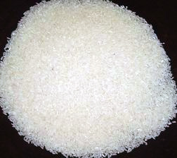
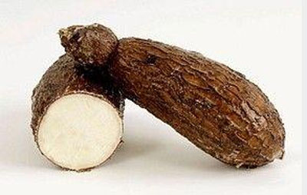
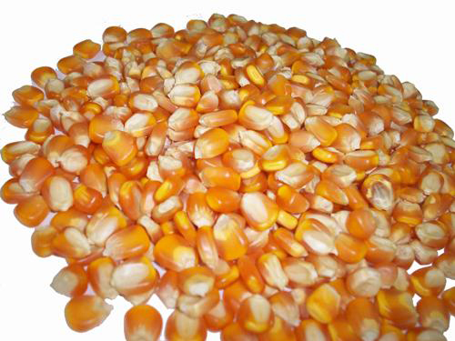
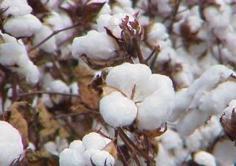

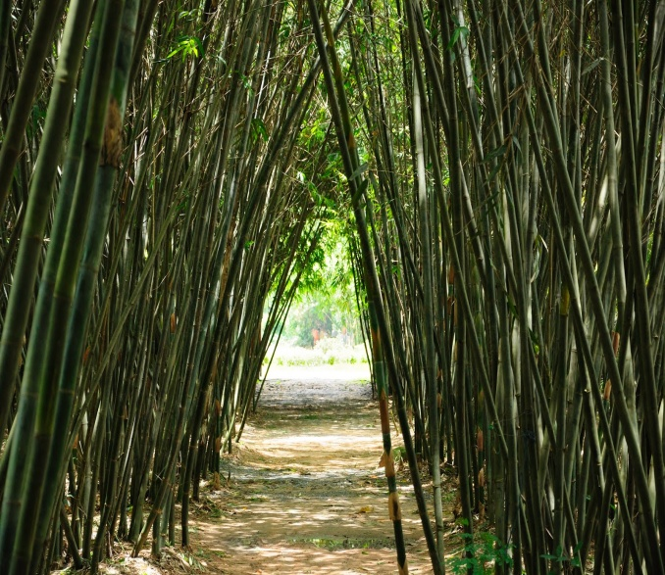
Gạo
Sắn
Ngo
Gạo có 75% tinh bột
Sắncó 80% tinh bột
Ngo co 70% tinh bột
Bông
Gỗ
Tre

Slide 6
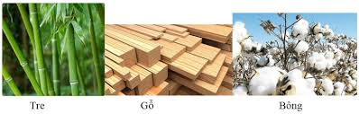
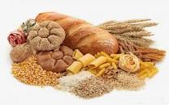
TRẠNG THÁI TỰ NHIÊN
TINH BỘT
Cellulose
Có nhiều trong các loại hạt, củ, quả như lúa, ngô, khoai, sắn ...
Là thành phần chủ yếu trong sợi bông, tre, gỗ, nứa, ...

Slide 7
II. Tính chất vật lí

Slide 8
II. TÍNH CHẤT VẬT LÝ
*Thí nghiệm : Lần lượt cho một ít tinh bột (bột gạo), cellulose (sợi tre, nứa) vào hai ống nghiệm thêm nước vào lắc nhẹ, sau đó đun nóng hai ống nghiệm.
Bột gạo
Nước
Sợi tre
Nước
Quan sát: trạng thái, màu sắc, sự hòa tan trong nước của tinh bột và cellulose trước và sau đun nóng rút ra nhận xét?
* Kết luận:

Slide 9

II. TÍNH CHẤT VẬT LÝ
Kết luận
Tinh bột
Cellulose
Tinh bột là chất rắn, màu trắng, không tan trong nước ở điều kiện thường nhưng tan được trong nước nóng tạo thành dung dịch keo, gọi là hồ tinh bột.
Cellulose là chất rắn, màu trắng, không tan trong nước ngay cả khi đun nóng.

Slide 10
III. Cấu tạo phân tử

Slide 11
III. CẤU TẠO PHÂN TỬ
Dựa vào thông tin SGK/156 hãy cho biết thành phần cấu tạo và khối lượng phân tử của tinh bột và cellulose?
* Tinh bột và cellulose có phân tử khối rất lớn .
*Tinh bột và cellulose được tạo thành do nhiều nhóm
– C₆H₁₀O₅ - liên kết lại với nhau .
.....– C₆H₁₀O₅ – C₆H₁₀O₅ – C₆H₁₀O₅ –.....
Viết gọn
( – C₆H₁₀O₅ – )_{n}
Nhóm – C₆H₁₀O₅ – : mắt xích phân tử
n : số mắt xích
+ n ≈ 1 200 – 6 000: tinh bột
+ n ≈ 10 000 – 14 000: Cellulose

Slide 12
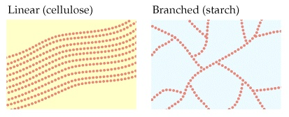
Cellulose
Tinh bột
Cellulose và tinh bột đều có phân tử khối rất lớn, nhưng phân tử khối của Cellulose lớn hơn nhiều so với tinh bột .

Slide 13
IV. Tính chất hóa học

Slide 14
IV. TÍNH CHẤT HOÁ HỌC
1.Phản ứng thủy phân
Nếu đun tinh bột hoặc Cellulose với dung dịch axit thì xảy ra quá trình gì ? Sản phẩm thu được là chất gì ?
Ở nhiệt độ thường, tinh bột và Cellulose bị thủy phân thành glucose nhờ xúc tác của các enzim thích hợp .

Slide 15
Thí nghiệm: TÌM HIỂU TÁC DỤNG CỦA
TINH BỘT VỚI IODINE
STT | Cách tiến hành | Hiện tượng
Bước 1 | - Nhỏ vài giọt dung dịch iodine vào ống nghiệm đựng hồ tinh bột. Quan sát hiện tượng
Bước 2 | Đun nóng ống nghiệm . Quan sát hiện tượng.
Bước 3 | Để nguội
Hồ tinh bột xuất hiện màu xanh đặc trưng
Màu xanh biến mất
Màu xanh lại hiện ra.

Slide 16
V. Ứng dụng

Slide 17
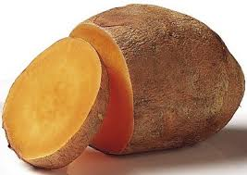

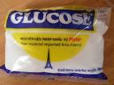

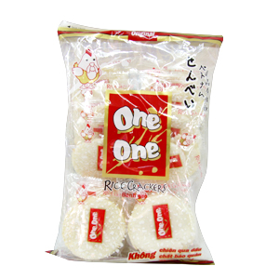
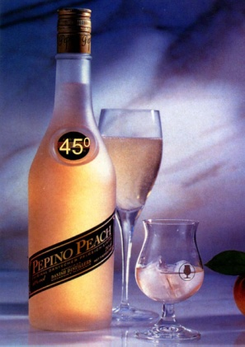
Ứng dụng
Lương thực
Sản xuất đường Glucose
Tinh bột
Sản xuất Rượu etylic

Slide 18

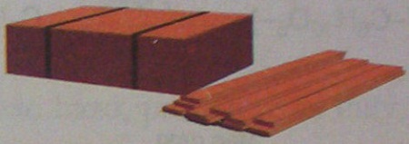

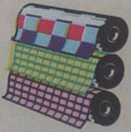
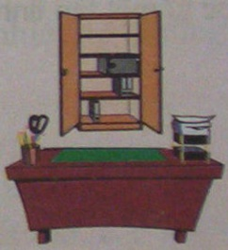
V.ỨNG DỤNG
Sản xuất giấy
Vật liệu xây dựng
Cellulose
Sản xuất vải sợi
Sản xuất đồ gỗ

Slide 19
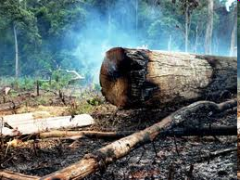
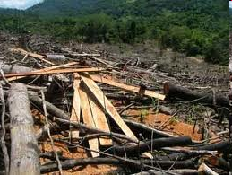
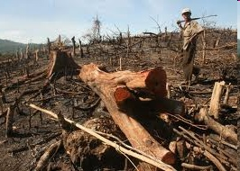
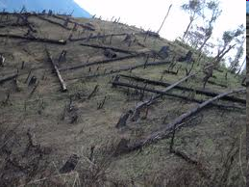

Slide 20
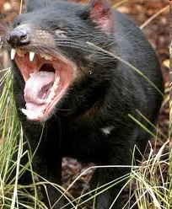
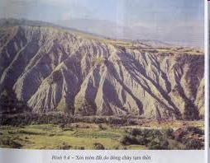
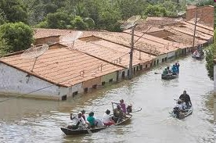
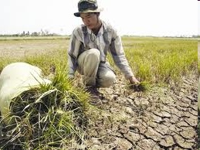

Slide 21
